Slide 1
C 程式設計實習課練習題

Slide 2
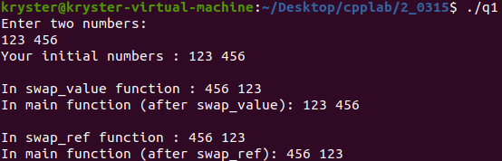
課堂練習3-1: Call by value / Call by reference 練習
輸入兩個數字，實作基於call by value / call by reference 的交換 function
使用 Call by value / Call by reference
分別在 main & function 中印出交換前後數值的變化

Slide 3
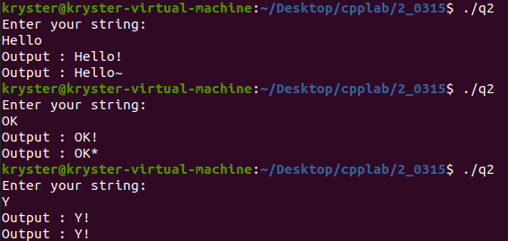
課堂練習3-2： Default parameter 練習
讀取一個字串(str)，印出並在尾端加上 “!” 、 “*” 或 “~”
只能使用一個 function : void str_print(str, len)
必須使用 default parameter
Output：
不考慮字串長度，印出時尾端加上 “!”
根據字串長度在尾段加上不同字元
若字串長度 >= 5，尾端加上 “~”
若 1 < 字串長度 < 5，尾端加上 “*”
若字串長度 = 1，尾端加上 “!”
string 變數宣告 : string str
string 長度的取得：str.length()

Slide 4
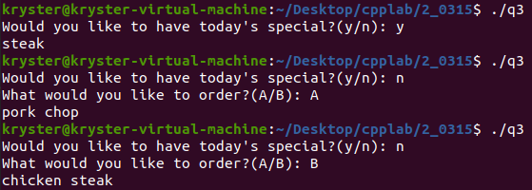
課堂練習3-3： Overloading 練習
這是一個點餐程式
須用2個相同名稱的 function → order(), order(char)
若客人點今日特餐(today’s special)，則 cout “steak”
若客人點 A 餐，則 cout “pork chop”
若客人點 B 餐，則 cout “chicken steak”
→ 使用 order();
}
使用order(char);

Slide 5
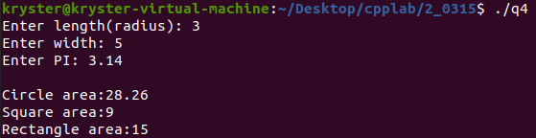
課堂練習3-4： Call by reference & Overloading練習
輸入三個數字，分別為長度(半徑)、寬度、圓周率，最後分別計算圓面積、正方形面積與長方形面積。
圓面積用長度(半徑)與圓周率計算
正方形面積用長度(半徑)計算
長方形面積用長度(半徑)與寬度計算
Function:
void calculate_area(…)
面積必須用call by reference回傳到main並在main裡面輸出
必須用三個相同名稱(calculate_area)的function計算面積

